Slide 1
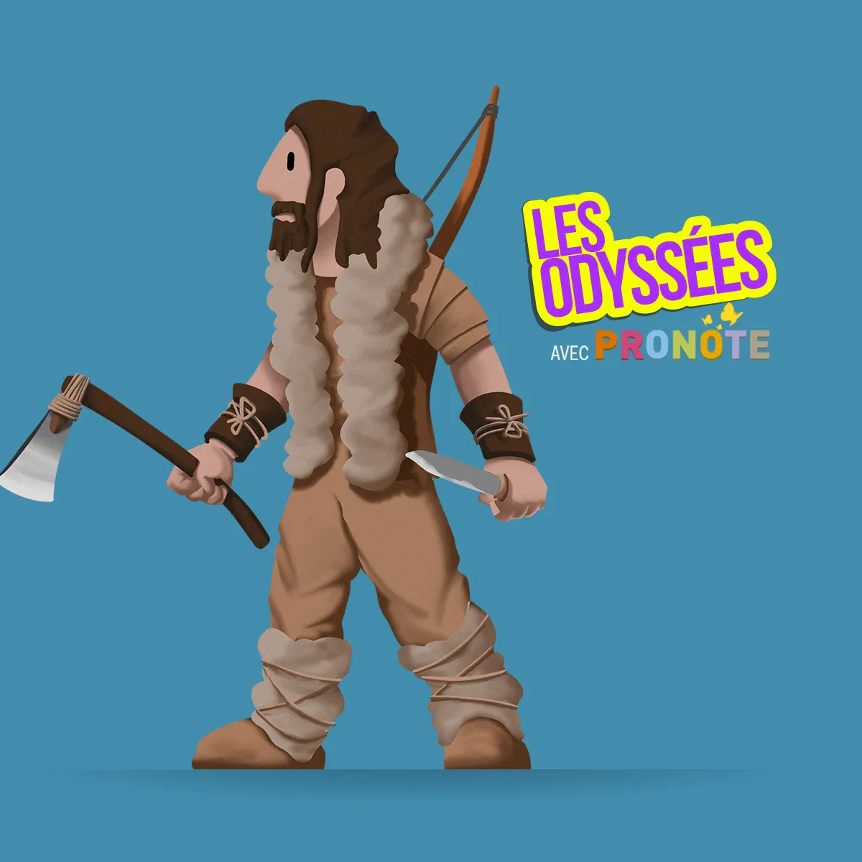
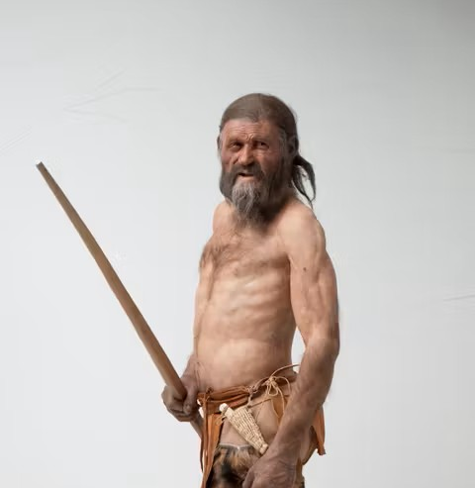


Otzï et Hibernatus

Slide 2
Le vocabulaire à apprendre
Edmée (np)
Hubert (np)
congeler (v1)
une époque (nc)
une aventure (nc)
extraordinaire (adj)

Slide 3
Les fonctions grammaticales
On a découvert un homme congelé dans la glace.
On a découvert QUOI ?
Où ?
CCL
COD

Slide 4
Les classes grammaticales
Hubert et Edmée ont retrouvé un homme congelé dans la classe depuis soixante ans.
c.c.
aux
v1
a.i.
prép
a.d.
prép
d.n.

Slide 5
Conjugue le verbe « retrouver » au passé composé.
Le participe passé de « retrouver » se finit par –é.
Exemple : Il a retrouvé sa montre.
J’ai retrouvé
Tu as retrouvé
Il a retrouvé
elle a retrouvé
Nous avons retrouvé
Vous avez retrouvé
Ils ont retrouvé
Elles ont retrouvé

Slide 6
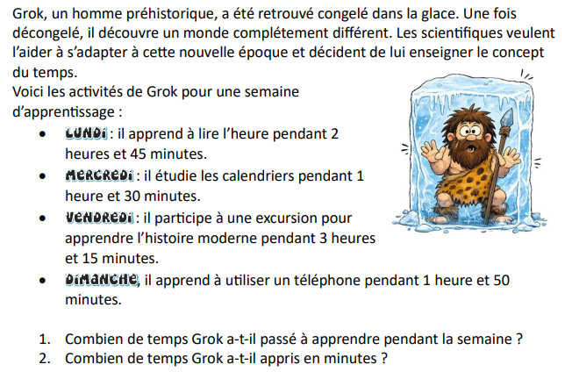
Problème pour s’entraîner (à coller)

Slide 7
Problème pour s’entraîner - correction
Je réfléchis
Je réponds
Trace un trait à 7 carreaux du bord
Fais une phrase par opération
1. Je cherche combien de temps Grok a appris :
1. 9h20
2+1+3+1=7 45+30+15+50=140 (2h20) donc 9h20
2. Je convertis en minutes :
2. 560 minutes
9 x 60 = 540 + 20 = 560

Slide 8
Le vocabulaire à apprendre
Edmée (np)
Hubert (np)
congeler (v1)
une époque (nc)
une aventure (nc)
extraordinaire (adj)

Slide 9
Transposition
Notre devoir est de l’aider à se réadapter à notre époque.
Réécris cette phrase à la forme négative.
Notre devoir n’est pas de l’aider à se réadapter à notre époque.

Slide 10
Analyse grammaticale
Faisons de notre mieux pour accueillir l’homme congelé.
notre: déterminant possessif, masculin, singulier
pour : préposition, invariable
homme : nom commun, masculin, singulier

Slide 11
Conjugue le verbe « dire » au présent de l’indicatif.
Je dis
Tu dis
Il dit
elle dit
Nous disons
Vous dîtes
Ils disent
Elles disent

Slide 12


Slide 13
Vocabulaire de la dictée
Hibernatus

Slide 14
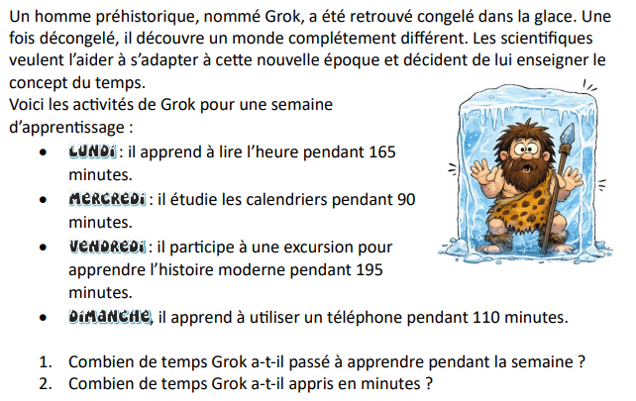
Problème (à coller)

Slide 15
Calcul mental
0 – 1 – 2 : 56 – 36 – 16 – 72 – 42 – 63 – 35 – 24
1 – 2 – 3 : 13,23 – 2,75 – 9,01 – 7,47
1 – 2 – 3 : 732 – 608 – 212 – 54
0 – 1 – 2 : 232 562 548 262 – 800 150 360 598
12 300 236 255 – 400 000 321 569

Slide 16
Dictée
Edmée : Oh ! Mon cher Hubert, c’est terrible !
Hubert : Mais enfin, Edmée, que se passe-t-il ?
Edmée : Ils ont retrouvé un homme congelé dans la glace, et il est vivant !
Hubert : Vivant ? Mais c’est impossible !
Edmée : Si, si ! Ils disent qu’il a été congelé pendant plus

Slide 17
Dictée – suite
de soixante ans. C’est un véritable miracle scientifique.
Hubert : C’est incroyable … Mais qu’allons-nous faire de lui ?
Edmée : Je ne sais pas, Hubert. Mais nous devons l’aider à se réadapter à notre époque. C’est notre devoir.
Hubert : Très bien, Edmée. Faisons de notre mieux pour l’accueillir. Mais cela risque de ne pas être facile …

Slide 18
Dictée – fin
Edmée : Oui, mais c’est une aventure extraordinaire, tu ne trouves pas ?
Hubert : Absolument. Allez, allons-y.

Slide 19
Problème pour s’évaluer - correction
Je réfléchis
Je réponds
Trace un trait à 7 carreaux du bord
Fais une phrase par opération
1. Je cherche combien de temps Grok a appris en minutes :
1. 560 minutes
165 + 90 + 195 + 110 = 560
2. Je convertis en heures :
2. 9 heures 20 minutes
560 : 60 = 9 reste 20

